Slide 1
ASSIGNMENT 8
AUTOMATION TESTING REPORT
Dự án OrangeHRM · Nhóm 10 · Playwright + Pytest
Sinh viên
NGUYỄN GIA HÂN
MSSV
23130089
Nhánh Git cá nhân
23130089_NguyenGiaHan
Reviewer
Cô Trần Thị Thanh Nga
Repository: Group10_OrangeHRM_Playwright · Nhánh: dev

Slide 2
Part 1 – Introduction
Website & nhóm thực hiện
Mục tiêu Assignment 8
OrangeHRM: hệ thống quản trị nhân sự (HRM) mã nguồn mở
Trang demo: opensource-demo.orangehrmlive.com
Nhóm 10 (5 thành viên): Admin, PIM, Leave, Time, Recruitment – mỗi người 3 chức năng
Nhiều thành phần động (bảng, dropdown, autocomplete) → cần locator và wait chuẩn
Tích hợp code cá nhân
vào dự án chung của nhóm (nhánh dev)
1
Chuẩn hóa Test Case ID
<MODULE>_<CHỨC NĂNG>_<SỐ>
2
Thực thi & xuất báo cáo
reports/report.html + summary.py
3
Python 3.12
Playwright (Sync)
Pytest
Pytest-HTML
Git

Slide 3
Part 2 – Assigned Functions
# | Chức năng | Tiền tố ID | File script | Số TC
1 | Tạo đơn xin nghỉ | LEV_APPLY | test_leave_apply_request.py | 30
2 | Xem và tìm kiếm đơn nghỉ | LEV_SEARCH | test_leave_view_search_request.py | 30
3 | Phê duyệt, từ chối và hủy đơn nghỉ | LEV_APPROVE | test_leave_approve_reject.py | 30
 | TỔNG (3 chức năng) |  |  | 90
Quy ước Test Case ID
<MODULE>_<CHỨC NĂNG>_<SỐ 3 CHỮ SỐ>
Ví dụ: LEV_APPLY_001 · LEV_SEARCH_001 · LEV_APPROVE_001

Slide 4
Part 3 – Automation Implementation
@pytest.mark.tc(
steps="1. Mở cửa sổ ẩn danh ->
2. Vào /leave/applyLeave",
expected="Chuyển về trang Login"
)
def test_LEV_APPLY_002_truy_cap_khi_chua_
dang_nhap(browser):
"""LEV_APPLY_002 | Truy cập URL Apply
Leave khi chưa đăng nhập"""
ctx, anon = h.anonymous(browser)
anon.goto("/web/index.php/leave/applyLeave")
expect(anon).to_have_url(
re.compile(r"auth/login"))
# TC chưa viết xong:
@pytest.mark.skip(reason="Đang phát triển")
conftest.py + auth/admin.json
Tự đăng nhập Admin 1 lần, lưu phiên và tái sử dụng cho mọi test. Cấu hình BASE_URL, tài khoản trong .env
Quy tắc đặt tên & mô tả
Hàm test_<ID>_<tên_ngắn>(page) · docstring dòng đầu: "<ID> | Mô tả"
Marker
@pytest.mark.tc(steps, expected) · @pytest.mark.skip → tính SKIPPED, không báo FAILED

Slide 5
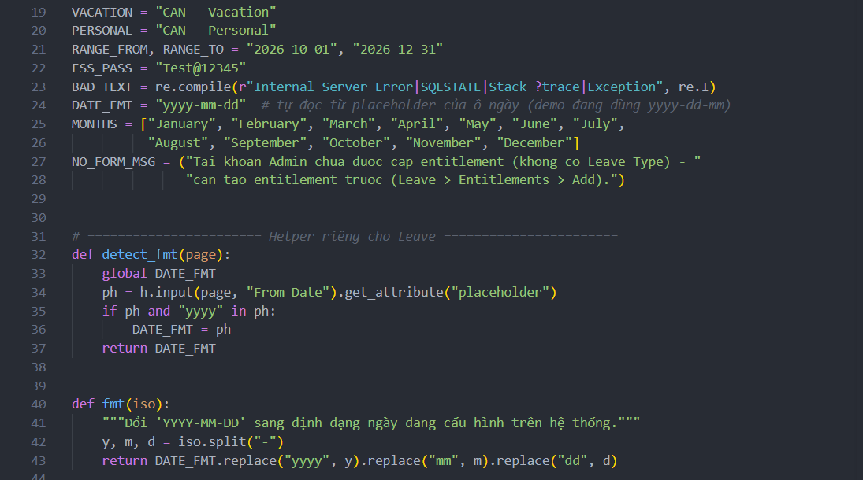
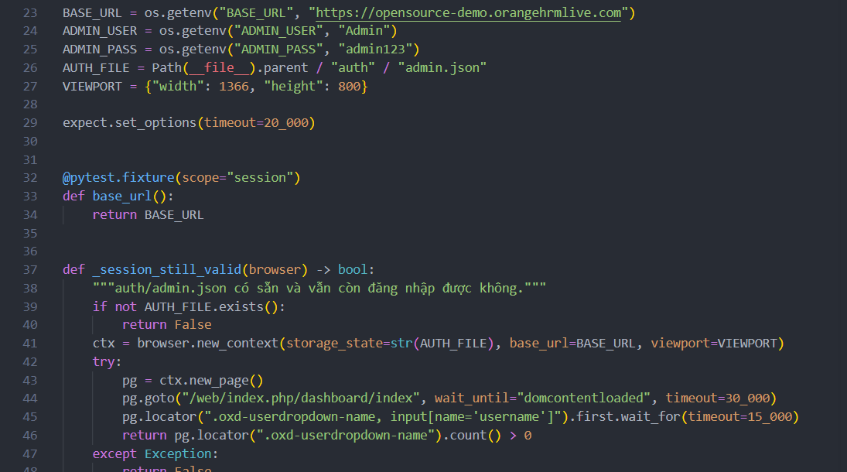
Part 3 – Code Script Samples
test_leave_apply_request.py – helper set_date / fmt
conftest.py – đăng nhập Admin 1 lần, lưu auth/admin.json
Mẹo lấy locator nhanh: playwright codegen https://opensource-demo.orangehrmlive.com/

Slide 6
Part 3 – Function 1: Tạo đơn xin nghỉ
Truy cập & hiển thị form Apply Leave
001–004 · 4 TC Menu, chưa đăng nhập, bố cục mặc định, chưa có entitlement
LEV_APPLY
test_leave_apply_request.py
30 test case · 001 → 030
1
Chọn Leave Type & Leave Balance
005 · 1 TC Balance hiển thị đúng và cập nhật khi đổi Leave Type
2
Kết quả chạy
29 Pass · 1 Fail · 0 Skipped – Tỷ lệ Pass 96,7%
Tạo đơn nghỉ thành công
006–015 · 10 TC Full/Half Day, theo giờ, nhiều ngày, Partial Days, My Leave
3
Kiểm tra dữ liệu nhập
016–022 · 7 TC Required, sai ngày/định dạng, Comments biên, XSS/SQL
4
Dữ liệu kiểm thử
Leave Type: CAN - Vacation, CAN - Personal. Ngày nghỉ test trong khoảng 10–12/2026
Ràng buộc nghiệp vụ & thao tác
023–030 · 8 TC Vượt số dư, trùng đơn, ngày lễ, click đúp, giữ dữ liệu
5

Slide 7
Part 3 – Function 1: Thiết kế test
@pytest.fixture
def fresh(page, admin_ready):
safe_cancel_my_leaves(page)
ensure_balance(page, admin_ready,
VACATION, 20)
yield
safe_cancel_my_leaves(page)
def test_LEV_APPLY_006_nghi_1_ngay_full_day(
page, fresh):
# KB1
apply_ok(page, VACATION, "2026-11-02",
duration="Full Day",
comments="Nghỉ việc riêng")
expect(my_leave_row(page, "2026-11-02")
).to_contain_text("Pending Approval")
# KB2: tương tự, không nhập Comments
Fixture admin_ready & fresh
Admin cũng là nhân viên: tự cấp entitlement nếu thiếu; huỷ đơn Pending/Scheduled trước và sau mỗi test nên chạy lại nhiều lần, các test độc lập
Tài khoản ESS tự tạo
make_user() tạo nhân viên tiền tố G10 + entitlement; login_as() đăng nhập bằng context mới cho case chưa có hoặc chỉ còn 1 ngày phép
1 testcase = nhiều KB
Các KB chạy tuần tự trong một hàm, ghi chú # KBx. Helper fill_apply, set_date, pick_calendar_date xử lý ngày và dropdown động

Slide 8
Part 3 – Function 2: Xem & tìm kiếm đơn
✍️ [CHỨC NĂNG 2: Xem và tìm kiếm đơn nghỉ – BỔ SUNG SAU]
Cấu trúc giống Chức năng 1: phạm vi 30 test case chia theo nhóm · kỹ thuật thiết kế test · ảnh chụp code
File: test_leave_view_search_request.py · 30 TC · LEV_SEARCH_001 → 030

Slide 9
Part 3 – Function 3: Duyệt, từ chối, hủy
✍️ [CHỨC NĂNG 3: Phê duyệt, từ chối và hủy đơn nghỉ – BỔ SUNG SAU]
Cấu trúc giống Chức năng 1: phạm vi 30 test case chia theo nhóm · kỹ thuật thiết kế test · ảnh chụp code
File: test_leave_approve_reject.py · 30 TC · LEV_APPROVE_001 → 030

Slide 10
Part 4 – Integration & Git Workflow
Automation Testing Project - Group 10/
├── conftest.py # login Admin 1 lần
├── pytest.ini · .env · requirements.txt
├── tests/
│ ├── 01_Ngo_Thanh_Vy_Admin/
│ ├── 02_Phan_Thi_Huynh_Nhu_PIM/
│ ├── 03_Nguyen_Gia_Han_Leave/
│ ├── 04_Nguyen_Thi_Hong_Chau_Time/
│ └── 05_Huynh_Thi_Ngoc_Tram_
│ Recruitment/
├── src/helpers/ohrm.py
├── scripts/ auth_setup.py · summary.py
├── auth/admin.json
├── reports/ (report.html)
└── test-results/ (ảnh, trace)
git checkout dev
git pull origin dev
Kéo bộ khung mới nhất về
1
git checkout <nhánh_cá_nhân>
git merge dev
Gộp dev vào nhánh cá nhân
2
git add .
git commit -m "feat: ..."
Lưu thay đổi
3
git push origin <nhánh_cá_nhân>
Push → Trưởng nhóm review, merge vào dev
4
✍️ [Gạch chân thư mục cá nhân của bạn]

Slide 11
Part 5 – Test Execution
Kích hoạt môi trường ảo
1
.venv\Scripts\Activate.ps1
Chạy 3 file test cá nhân (mở trình duyệt)
2
pytest tests/03_Nguyen_Gia_Han_Leave --headed
Chạy toàn bộ + xuất báo cáo HTML
3
pytest --html=reports/report.html --self-contained-html
Bảng PASSED / FAILED / SKIPPED theo thành viên
4
python scripts/summary.py
Lọc theo ID: pytest -k "ADM_CREATE_001" --headed Xem trace: playwright show-trace <trace.zip>

Slide 12
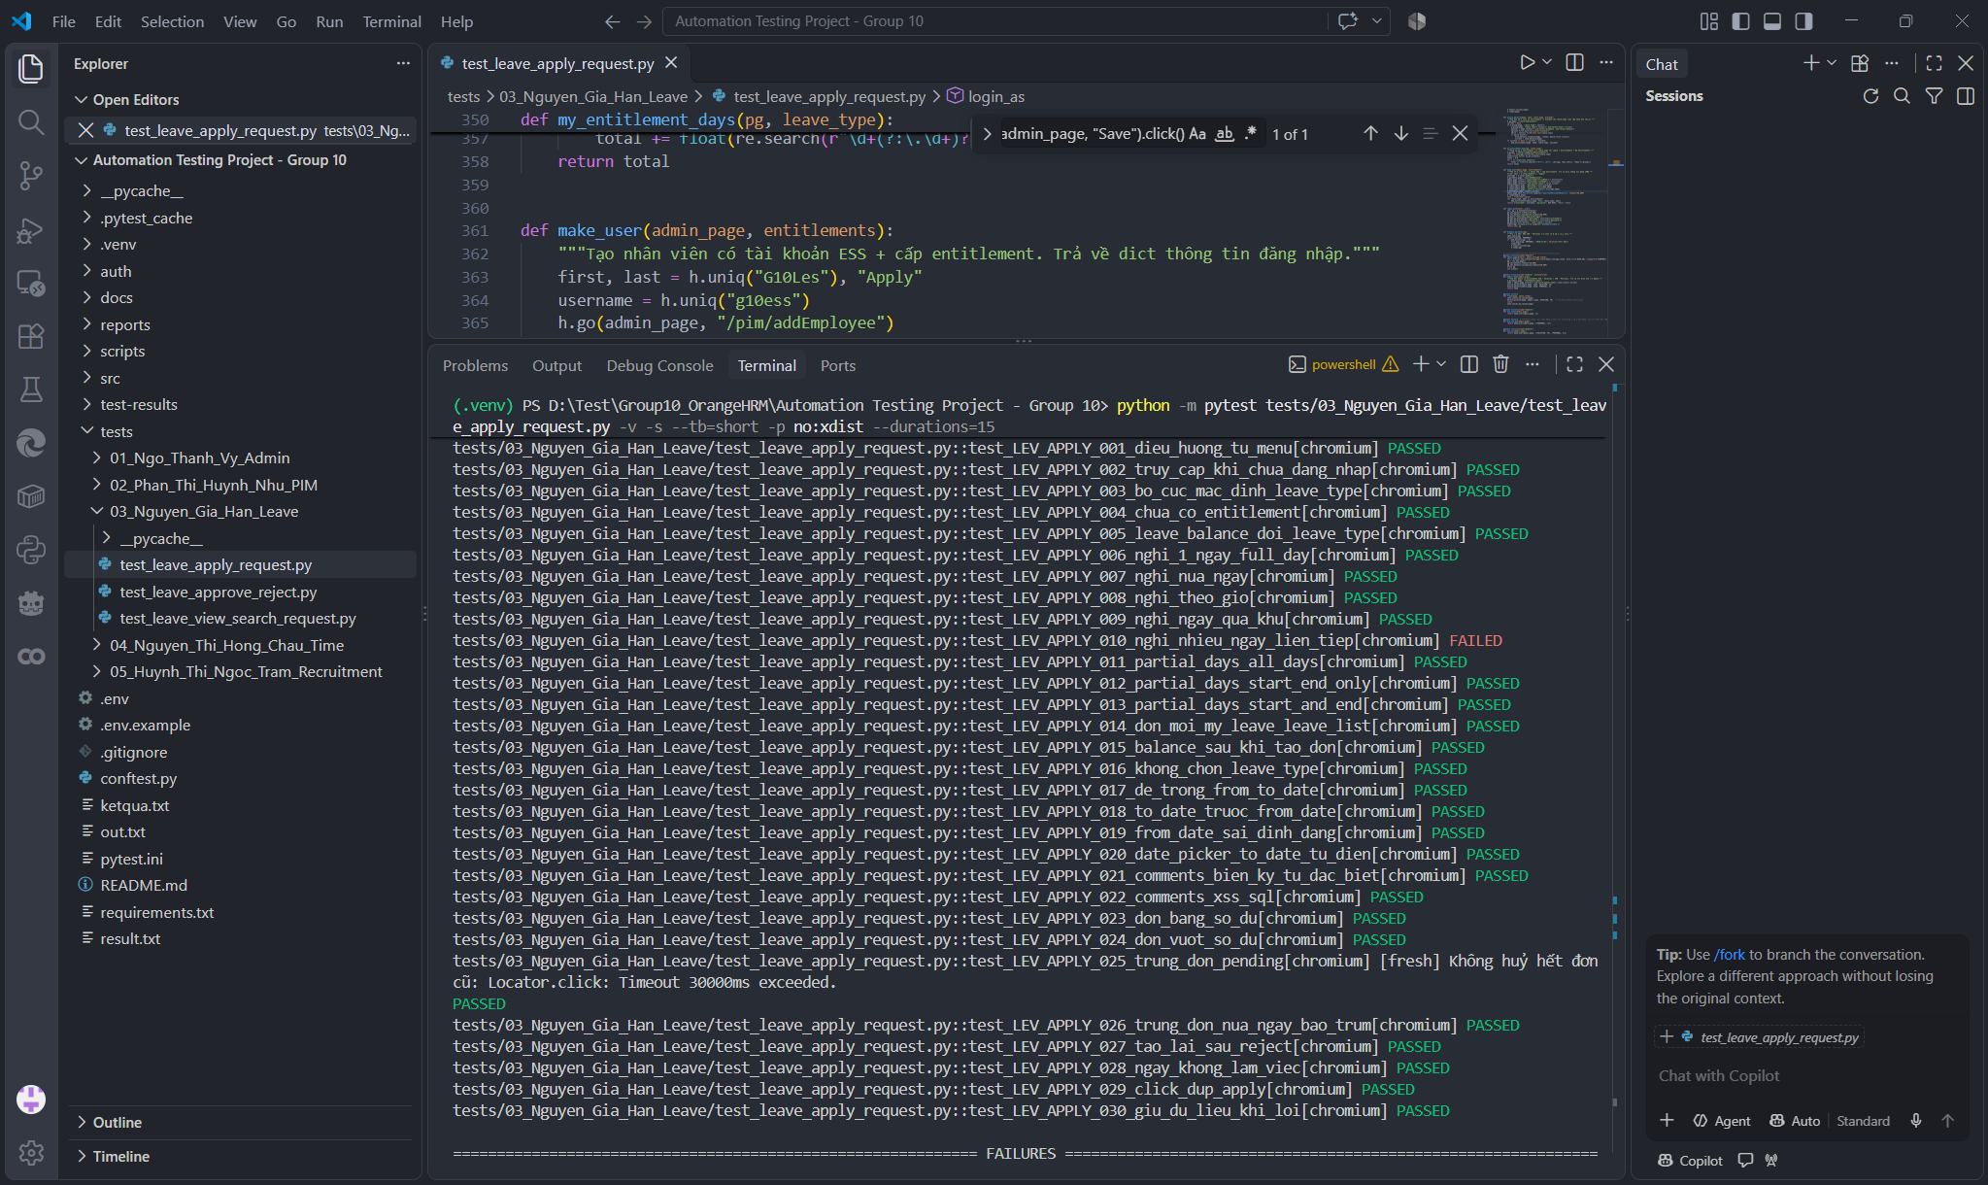
Part 5 – Execution Evidence
Checklist ảnh chụp
☑ Thấy lệnh pytest đã gõ
☑ Thấy tên hàm test_<ID>_…
☑ Thấy chữ PASSED (xanh)
☐ Thấy dòng tổng kết: 25 passed in 48s

Slide 13
Part 6 – Test Results Table
Chức năng | Tổng TC | ✅ Pass | ❌ Fail | ⏭️ Skipped | Tỷ lệ Pass
Tạo đơn xin nghỉ | 30 | 29 | 1 | 0 | 96,7%
Xem và tìm kiếm đơn nghỉ | 30 | 0 | 0 | 0 | 0 %
Phê duyệt, từ chối và hủy đơn nghỉ | 30 | 0 | 0 | 0 | 0 %
TỔNG | 90 | 29 | 1 | 0 | ✍️ %
Tỷ lệ Pass = (Pass ÷ Tổng TC) × 100% – lấy số liệu từ python scripts/summary.py

Slide 14
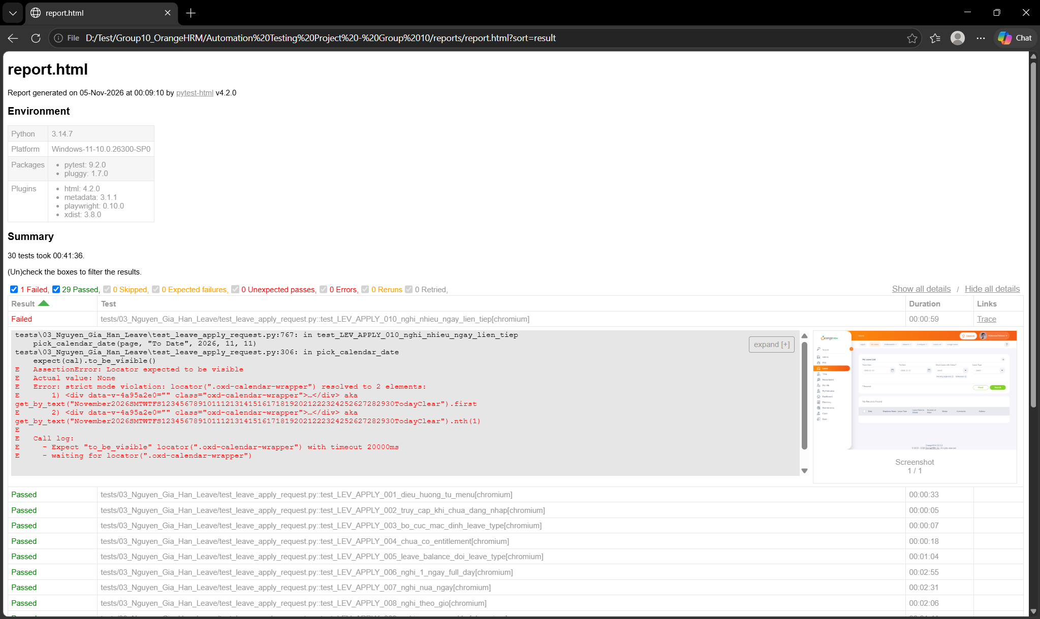
Part 6 – Visual Report Evidence
Cần thể hiện
Summary: Passed / Failed / Skipped
Bảng Results liệt kê tên test
Test FAILED: ảnh lỗi nằm trong test-results/

Slide 15
Part 7 – Issues & Solutions
⏱️ Sự cố 1: Timeout dynamic locator
🔐 Sự cố 2: Xung đột Session
Vấn đề: Bảng/dropdown/autocomplete tải chậm, element chưa xuất hiện đã thao tác → TimeoutError
Nguyên nhân: Trang render bất đồng bộ (loading spinner)
Khắc phục: Chờ element sẵn sàng bằng wait_for_selector
Vấn đề: Mỗi test tự đăng nhập hoặc dùng chung phiên → bị logout, lỗi ngẫu nhiên
Nguyên nhân: Session bị ghi đè giữa các test
Khắc phục: Reuse storage_state từ auth/admin.json
page.wait_for_selector(
"div.oxd-table-body")
browser.new_context(
storage_state="auth/admin.json")
✍️ [ĐIỀN THÊM 1 SỰ CỐ RIÊNG CỦA BẠN: locator, dữ liệu trùng… (nếu có)]

Slide 16
Part 8 – Conclusion
Mức độ hoàn thành
Bài học kinh nghiệm
Đủ test case cho 3 chức năng
✍️ [✔ / %]
Tái sử dụng phiên đăng nhập giúp test nhanh, ít lỗi session
ID chuẩn hóa giúp truy vết và gộp code dễ dàng
Dùng wait đúng cách thay vì sleep cố định
Luôn merge dev vào nhánh cá nhân trước khi push
✍️ [BÀI HỌC CÁ NHÂN]
Chuẩn hóa ID & tên hàm
✍️ [✔ / %]
Tích hợp code vào dự án nhóm
✍️ [✔ / %]
Xuất báo cáo report.html
✍️ [✔ / %]
Cảm ơn Cô Trần Thị Thanh Nga và cả nhóm đã theo dõi!
Sản phẩm nộp: MaSV_HoTen.pptx + MaSV_HoTen_TestScript.zip

